Slide 1
KK4D：用于共线性分析，Ka,Ks,4DTv的计算
安装
bash Install.sh
source ~/.bashrc
测试是否安装成功
KK4D.sh -h
输入文件
Prepare Input file(can be normal or *.gz)
genome.gff3 genome.pep.fa genome.cds.fa
使用方法
1.修改config.ini里面的参数值,复制到工作目录
2.运行KK4D.sh all –c path/config.ini
现在也可以在命令行里指定具体参数来运行
KK4D.sh all -group 1 -cpu 24 -key ID -type mRNA -sample M.domestica -abbr Mdo -gff3 gene_models_20170612.gff3.gz -protein /share/home/Mdo.pep.fa -cds /share/home/Mdo.cds.fa -chrnum 17
KK4D.sh all -group 2 -cpu 32 -key ID ID -type mRNA mRNA -sample A.trichopoda M.domestica -abbr Ath Mdo -gff3 Ath.chr1.gff3 Mdo.chr1.gff3 -protein Ath.pep.fa.gz Mdo.genome.protein.fa -cds Ath.cds.fa.gz Mdo.cds.fa -chrnum 1 1

Slide 2
准备输入文件
方案1：可以提前准备好基因组文件abbr.genome.fa和基因组注释文件abbr.genome.gff3
bash genome2cdspep.sh abbr.genome.fa abbr.genome.gff3 genome_abbr .
方案2：如果已经有基因组蛋白文件pep.fa和cds序列cds.fa,则可以直接运行KK4D.sh
使用方法如下：
bash genome2cdspep.sh GCF_000816755.2_Araip1.1_genomic.fa GCF_000816755.2_Araip1.1_genomic.gff A.ipaensis .
这个例子输出的文件是A.ipaensis.pep和A.ipaensis.cds,这2个文件就是KK4D需要的输入文件。

Slide 3
详细使用方法
#for coline analysis
KK4D.sh coline –c config.ini
#for kaks calculator
KK4D.sh kaks –c config.ini
#for 4DTv calculator
KK4D.sh 4DTV –c config.ini
#from gff3 get bed
KK4D.sh bed –c config.ini
#from gff3 and protein.fa ,get the protein sequence
KK4D.sh pep –c config.ini
#from gff3 and cds.fa, get the longest transcript sequence
KK4D.sh cds –c config.ini
#from gff3 cds.fa protein.fa ,get 1 or 2 species all the above information.
KK4D.sh all –c config.ini

Slide 4
Config.ini参数
#请一定要修改工作路径 默认运行是在软件安装的路径。建议新建一个目录，把文件都放在新的目录下，然后在此处指定为该目录。
#指定基因组的数量是1或2
group=1
# 指定使用的cpu进程数量，默认是24
Threads=24
## 指定工作路径
WorkPath="/share/home/database/test"
#1个基因组的设置
group=1 #样本组数，此处只能是1
key=(ID) #gff3文件的第9列的值
type=(mRNA) #gff3文件的第3列的字符
sample=(M.domestica) #物种的拉丁学名
abbr=(Mdo) #物种的三字符缩写
gff3=(gene_models_20170612.gff3.gz) #gff3文件，可以是gff3或gff3.gz
protein=(Mdo.pep.fasta) #蛋白文件，可以是fa或fa.gz
cds=(Mdo.cds.fasta) #cds文件，可以是cds或cds.gz
chrnum=(17) #染色体的数量（如果是scaffold，则设置共线性需要展示的scaffold的数量，一般scaffold设置为120）
#2个基因组的设置
group=2 #样本组数，此处只能是2
key=(transcript_id ID) #gff3文件的第9列的值
type=(mRNA mRNA) #gff3文件的第3列的字符
sample=(A.trichopoda S.pommunis) #物种的拉丁学名
abbr=(Ath Spo) #物种名称的简称，一般是三字符缩写
gff3=(Ath.chr1.gff3 Spo.chr1.gff3) # 基因组的gff3文件
protein=(Ath.pep.fa.gz Spo.genome.protein.fa) # 基因组的编码基因的蛋白文件
cds=(Ath.cds.fa.gz Spo.cds.fa) #基因组的cds序列
chrnum=(1,1) #基因组的染色体数量，如果没有组装到染色体水平，则写要绘图的scaffold数量

Slide 5
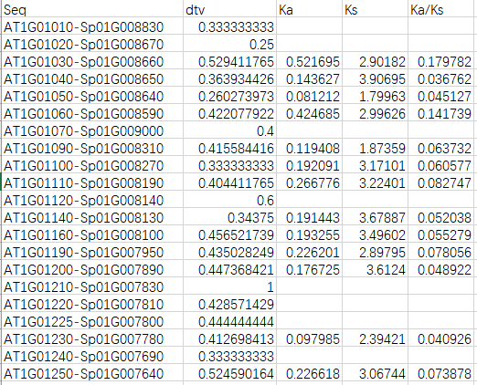
输出结果
输出文件：
Ath_Spo.kaks4DTv.csv
Ath_Spo.kaks.csv
Ath_Spo.4DTv.csv

